Slide 1
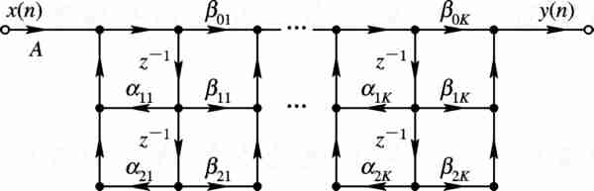
4.2 IIR滤波器的结构
3 级联型
其中

Slide 2
4.2 IIR滤波器的结构
将滤波器系统函数H(z)的分子和分母分解为一阶和二阶实系数因子之积的形式
二阶基本节
画出各二阶基本节的直接型结构，再将它们级联。

Slide 3
级联型结构信号流图
基于直接II型的级联型结构
基于转置直接II型的级联型结构

Slide 4
IIR数字滤波器的级联型结构优点
优点：
1. 硬件实现时，可以用一个二阶节进行时分复用[减少同一时段处理的计算负担]
2. 每一个基本节系数变化只影响该子系统的零极点
3. 对系数变化的敏感度小，受有限字长的影响比直接型低

Slide 5
例题
[例4 ] 用级联型结构实现系统函数

Slide 6
例题
[例4 ] 用级联型结构实现系统函数(tf2sos)
解：

Slide 7
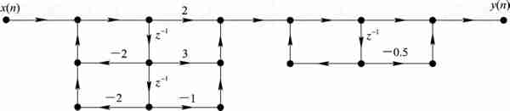
[例4 ] 用级联型结构实现系统函数

Slide 8
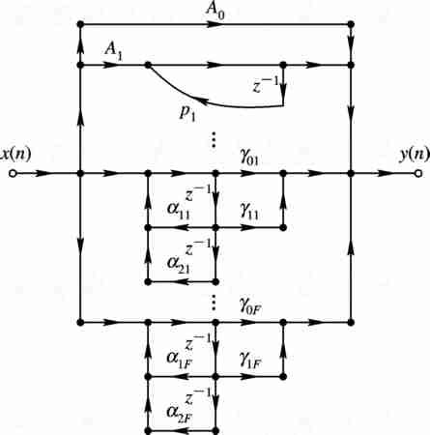
4.2 IIR滤波器的结构
4 并联型

Slide 9
IIR数字滤波器的并联型结构
将滤波器系统函数H(z)展开成部分分式之和，并将一阶系统仍采用二阶基本节表示
画出各二阶基本节的直接型结构，再将它们并联。

Slide 10
并连型结构信号流图
基于直接II型的并联型结构
基于转置直接II型的并联型结构

Slide 11
IIR数字滤波器的并联型结构优缺点
优点：
1.运算速度快
2. 各基本节的误差互不影响
3. 可以单独调整极点的位置
缺点:
不能向级联型那样直接调整零点

Slide 12
例题
[例] 用并联型结构实现系统函数

Slide 13
例题
[例] 用并联型结构实现系统函数(residuez)
解：

Slide 14
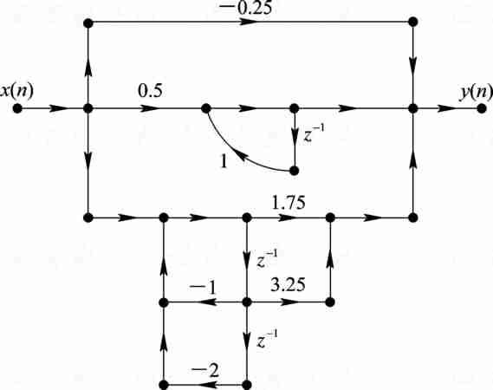
[例] 用并联型结构实现系统函数(residuez)

Slide 15
[习题]
已知某三阶数字滤波器的系统函数为
试画出其直接型、级联型和并联型结构。

Slide 16
解： 直接型
将系统函数H(z)表达为

Slide 17
解： 级联型
将系统函数H(z)表达为一阶、二阶实系数分式之积

Slide 18
解： 并联型
将系统函数H(z)表达为部分分式之和的形式

